Slide 1

Projet 11 –
Produisez une étude de marché avec Python
MK

Slide 2
Plan de la présentation
A - Contexte du projet p3
B - Démarche et méthodologie d’analyse p4
C - Résultats et recommandations p16

Slide 3
A - Contexte du projet
Chez La Poule Qui Chante :
- Volaille de qualité labelisée « Poulet Agriculture Biologique »
- Volonté de se développer à l’international
Objectif : Identifier des pays ou des continents propices

Slide 4
B - Démarche et méthodologie d’analyse
1/ Préparation des données
Analyse PESTEL → Métriques pertinentes
Analyses statistiques préliminaires (corrélations, valeurs extrêmes)
Complétude des données
2/ Simplification du jeu de données
Composantes
Analyse en composantes principales (PCA)
3/ Clustering (Groupement de pays statistiquement semblables)
Combien de groupes ?
Dendrogramme
Algorithme K-Means

Slide 5
B - Démarche et méthodologie d’analyse
1/ Préparation des données
Analyse PESTEL (Politique, Économique, Socioculturel, Technologique, Écologique, Légal)
Impact positif :
Stabilité politique
Importations
PIB par habitant
Population
Croissance démographique
Nourriture
Consommation annuelle par habitant
Impact négatif :
Disponibilité alimentaire
Disponibilité intérieure
Production
Inflation
Sous-alimentation
Part des céréales dans l’alimentation
Distance
14 variables
Sources : CEPII, FAOSTAT

Slide 6
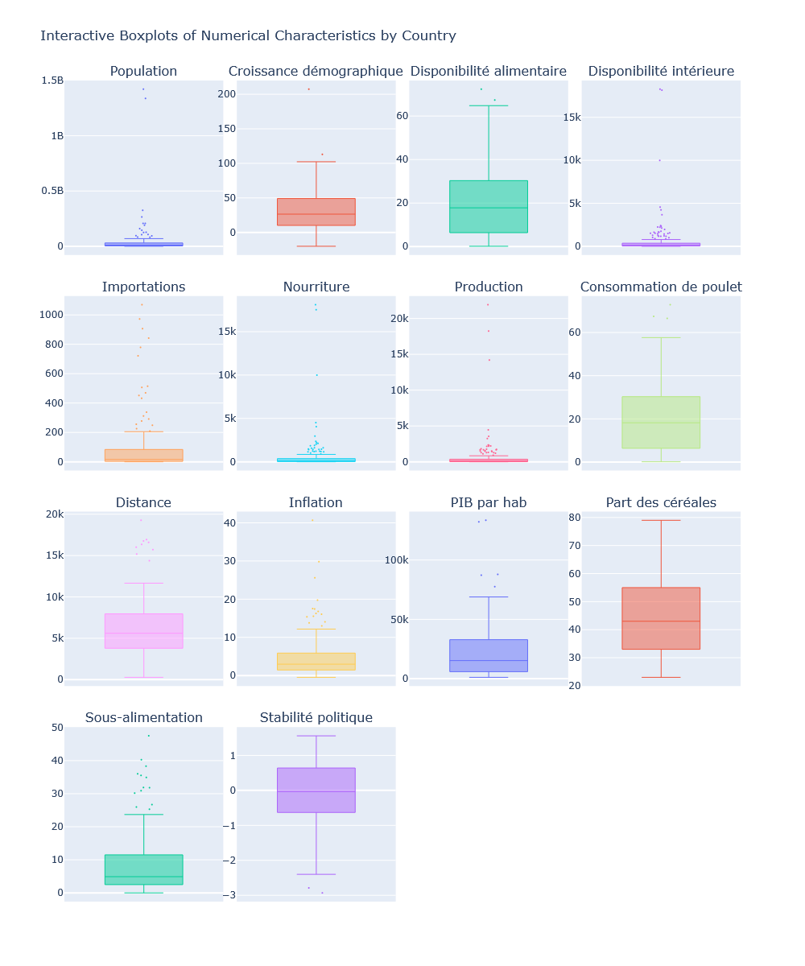
B - Démarche et méthodologie d’analyse
1/ Préparation des données
Valeurs extrêmes validées (ex: Chine et Population)

Slide 7
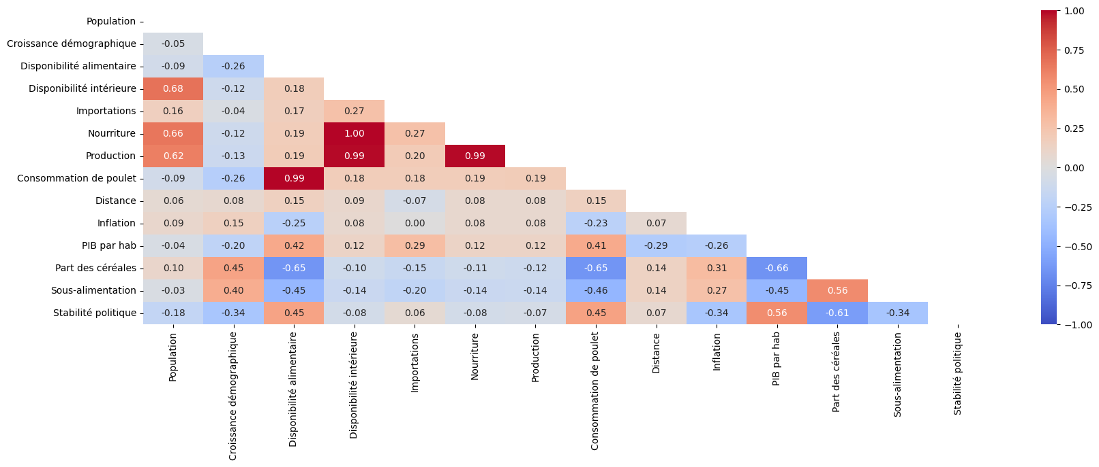
B - Démarche et méthodologie d’analyse
1/ Préparation des données
Quelques corrélations très fortes et quelques corrélations moyennes

Slide 8
B - Démarche et méthodologie d’analyse
1/ Préparation des données
Complétude des données
14 variables pour 170 pays
75% de données non nulles pour chacune des variables retenues → c’est exploitable
On extrapole les données manquantes grâce à leurs voisines statistiques (KNNimputer)

Slide 9
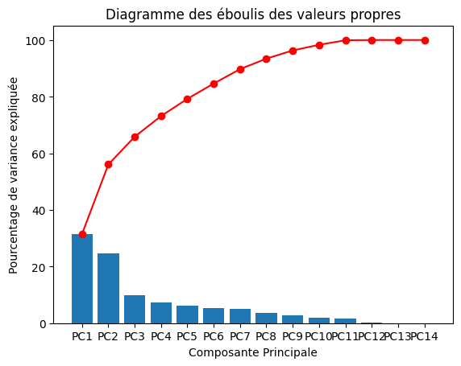
B - Démarche et méthodologie d’analyse
2/ Simplification du jeu de données
Mise à l’échelle des données → PCA (réduction du nombre de variables)
On conserve nos 6 premières composantes pour 84% de variance expliquée

Slide 10
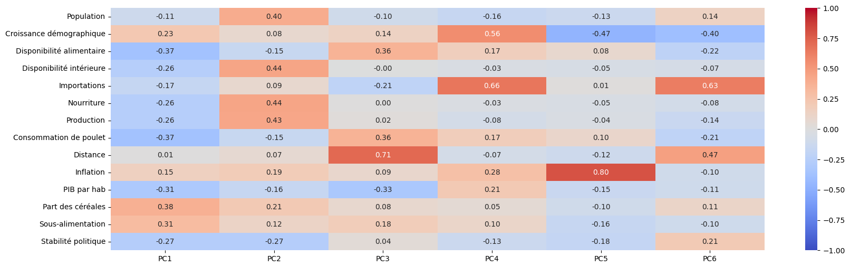
B - Démarche et méthodologie d’analyse
2/ Simplification du jeu de données
Expression de nos composantes en fonction des variables originelles

Slide 11
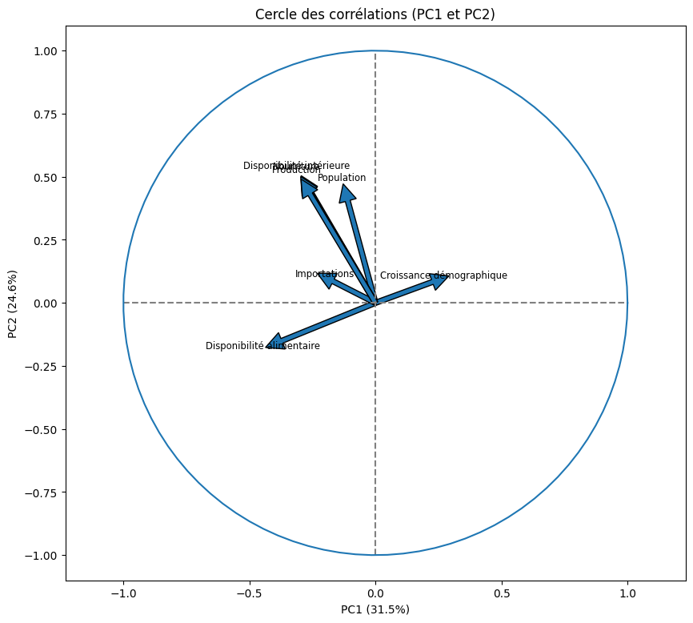
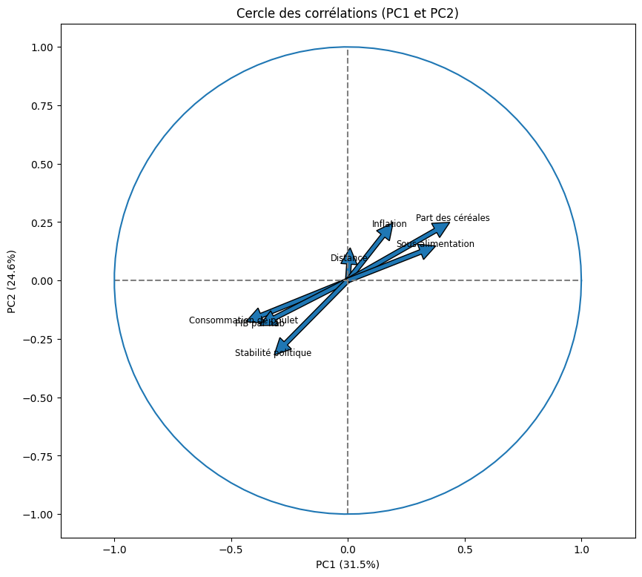
B - Démarche et méthodologie d’analyse
2/ Simplification du jeu de données

Slide 12
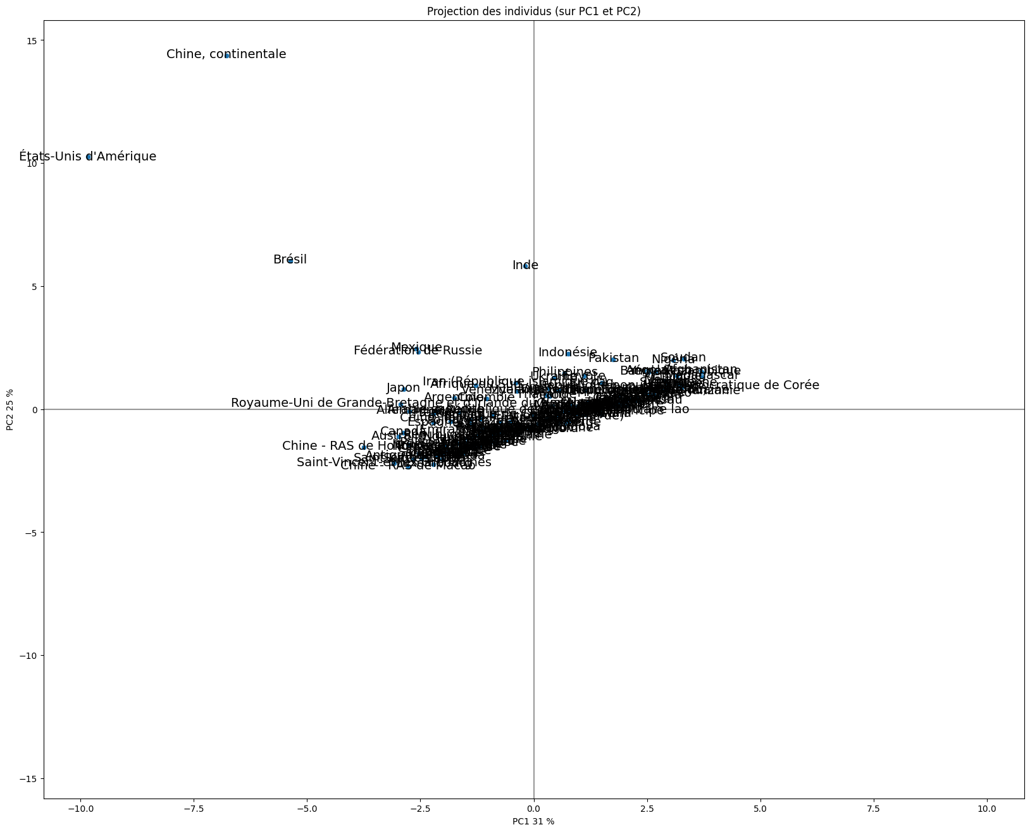
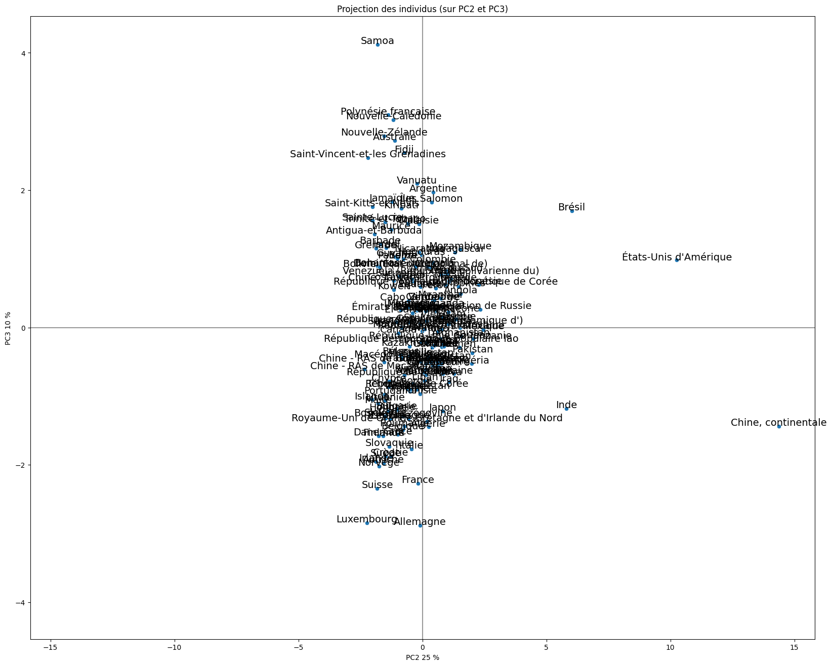
B - Démarche et méthodologie d’analyse
2/ Simplification du jeu de données
Difficile de dégager des clusters francs, mais certains individus se démarquent

Slide 13
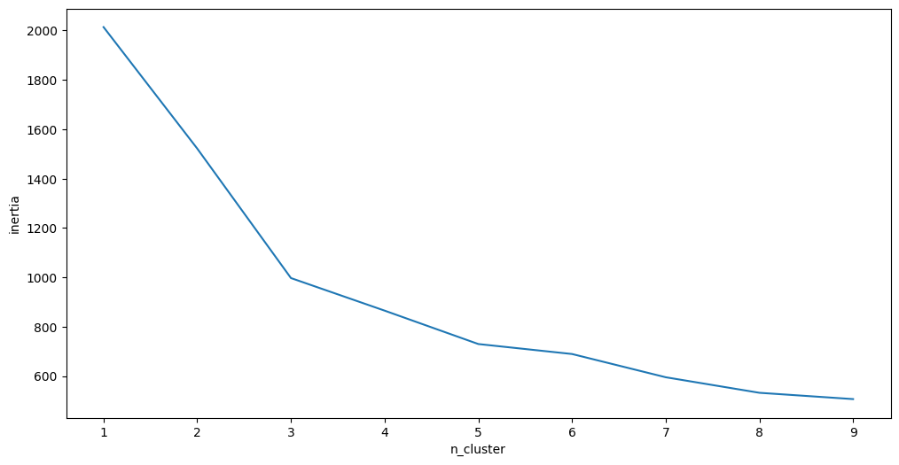
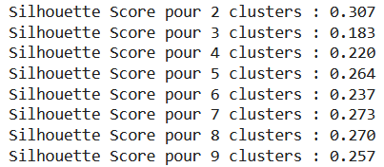
B - Démarche et méthodologie d’analyse
3/ Clustering
On cherche à identifier 5 clusters avec le dendogramme et K-Means
Graphique « Méthode du coude »
Calcul du Silhouette Score

Slide 14
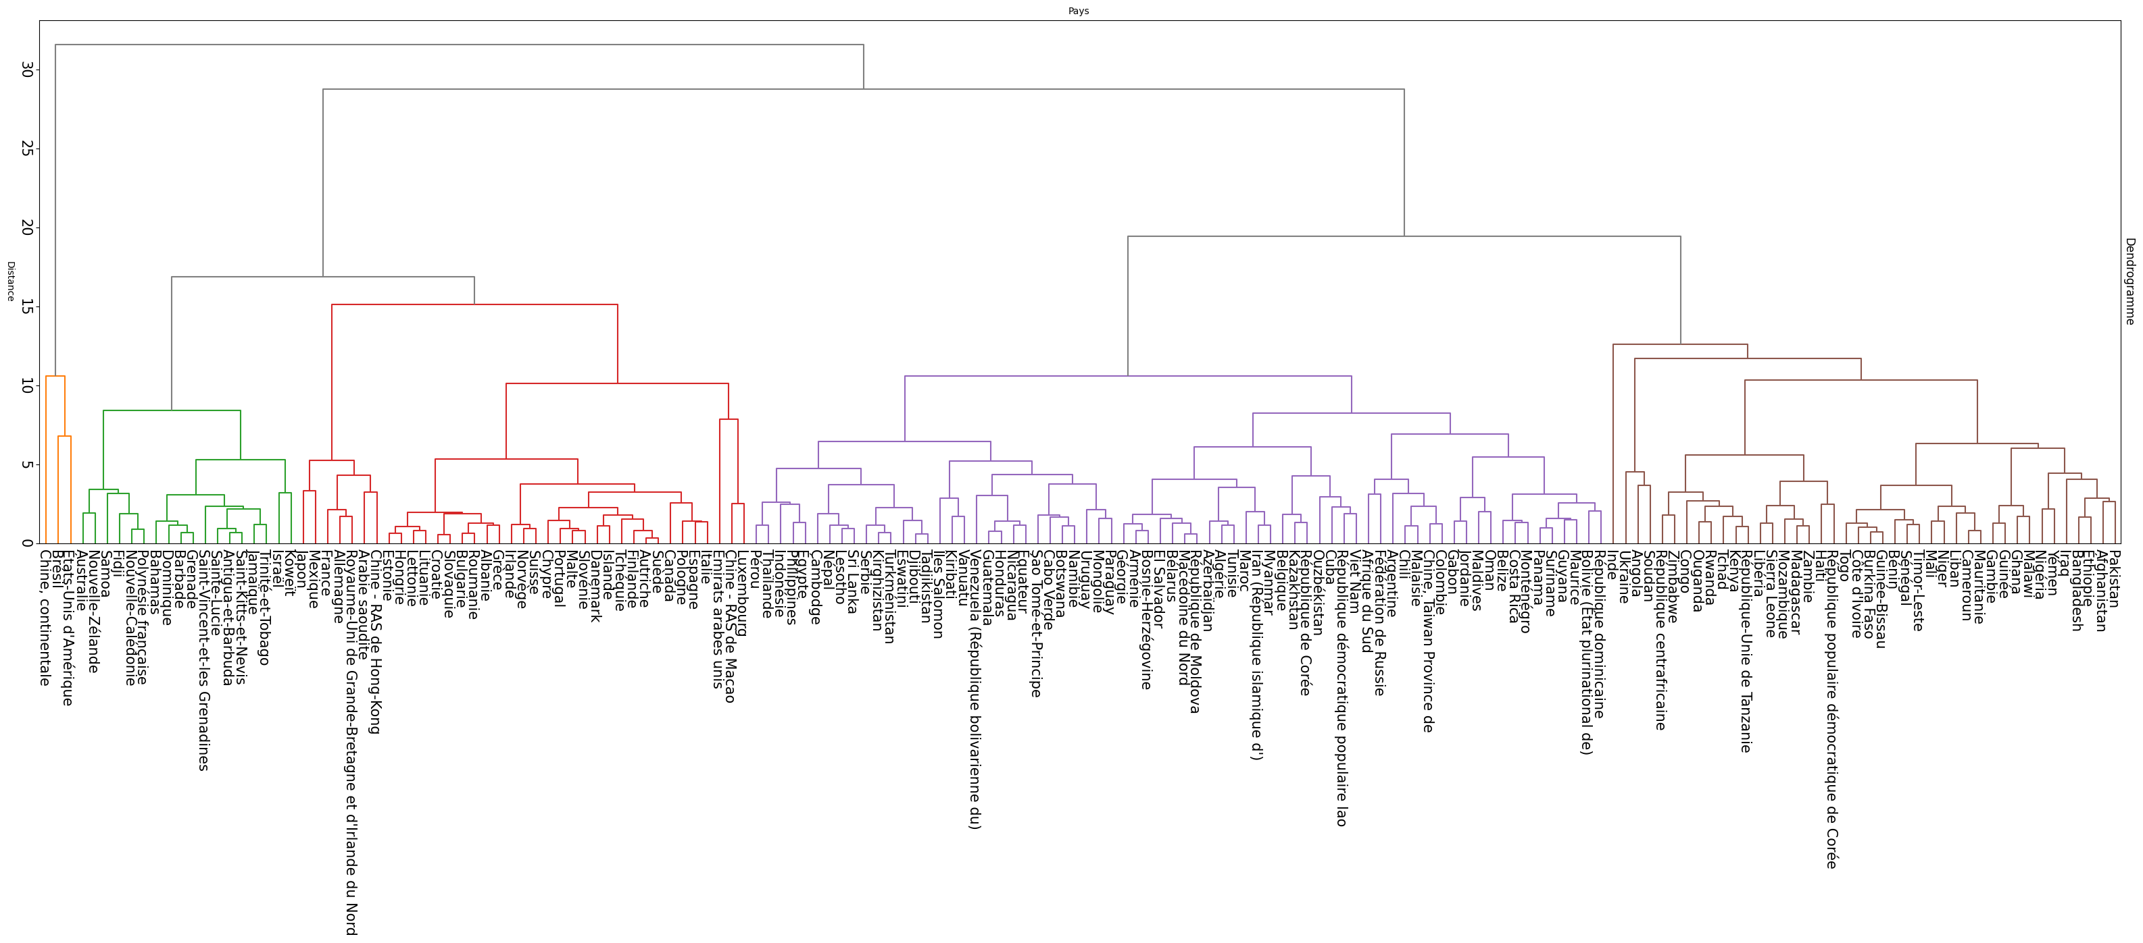
B - Démarche et méthodologie d’analyse
3/ Clustering

Slide 15
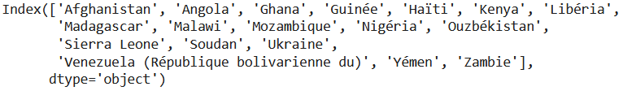
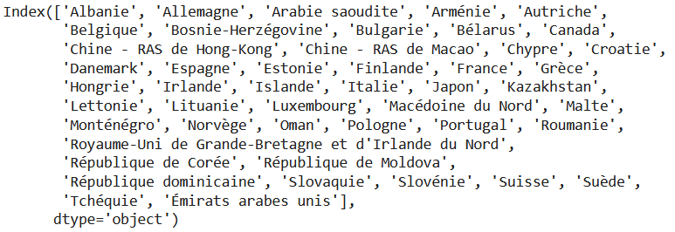
C – Résultats et recommandations
Cluster A
18 pays dans ce groupe
Surtout des pays appauvris d’Afrique
Haute croissance démographique
Haut niveau de sous-nutrition
Cluster B
47 pays dans ce groupe
Pays enrichis et stables
En grande partie d’Europe

Slide 16
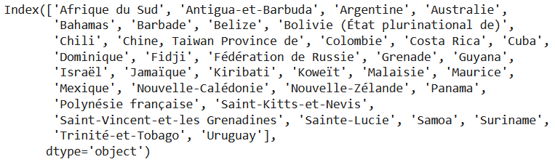
C – Résultats et recommandations
Cluster C
36 pays dans ce groupe
Beaucoup d’îles dans ce groupe
Pays relativement enrichis, avec un rapport Production/Consommation plus avantageux
Cluster D
3 pays
Les plus grands producteurs de poulet au monde

Slide 17
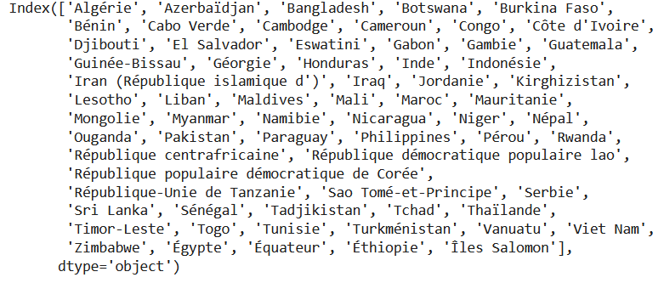
C – Résultats et recommandations
Cluster E
66 pays dans ce groupe
Pays appauvris d’Afrique, d’Asie et d’Amérique du Sud

Slide 18
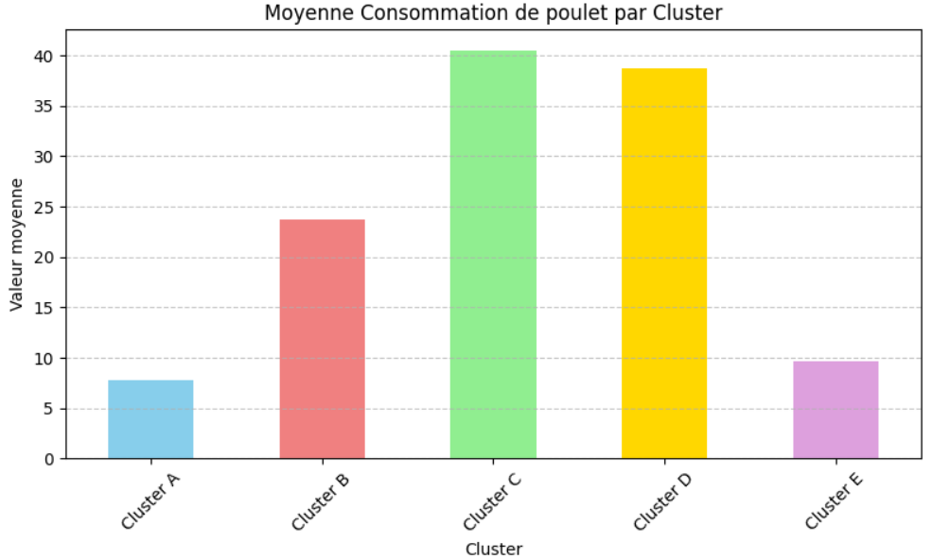
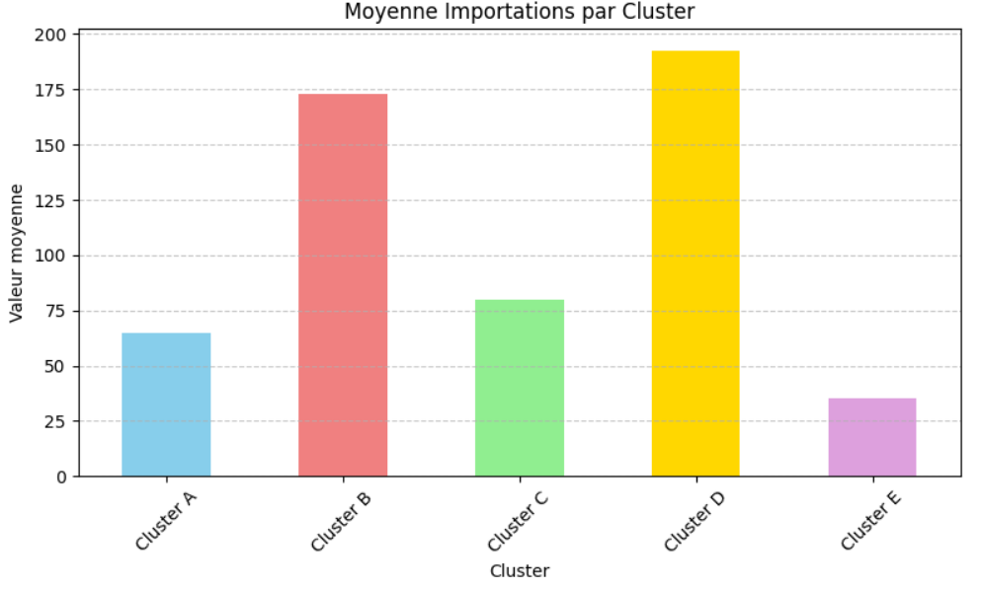
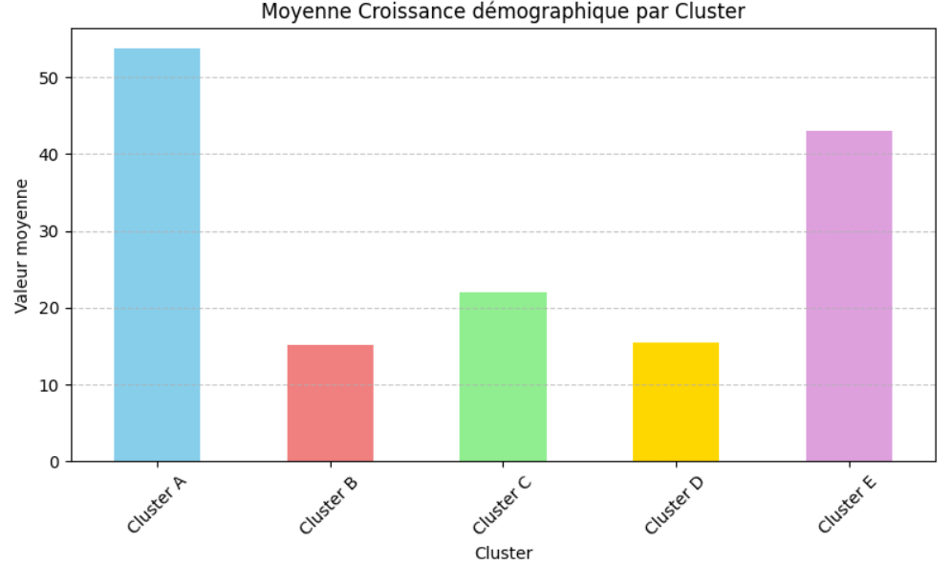
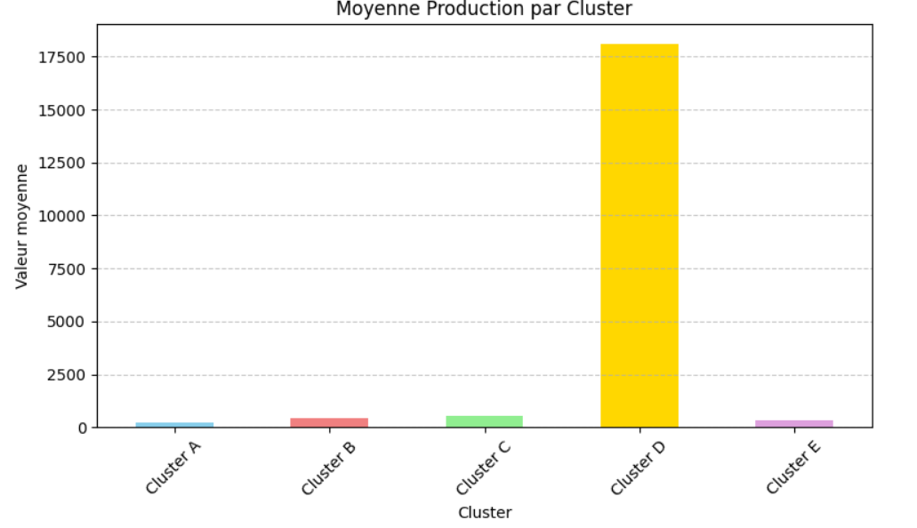
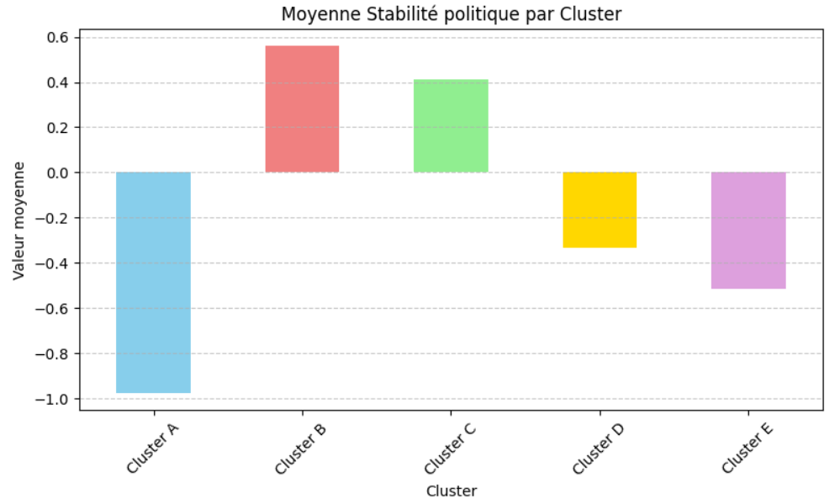
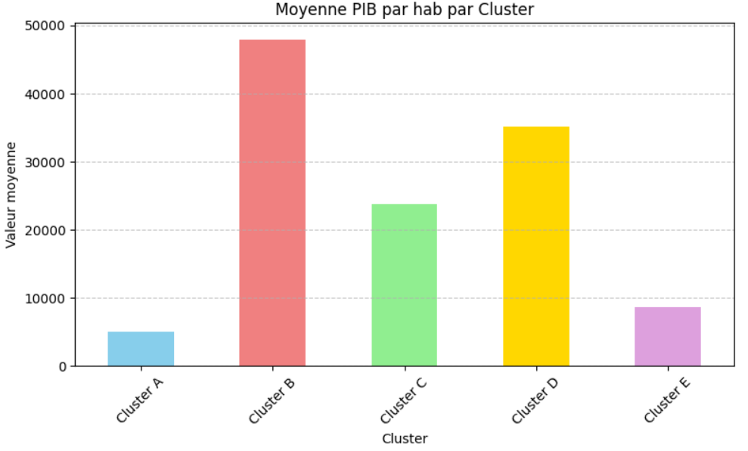
C – Résultats et recommandations
Comparaison des individus moyens de chaque cluster

Slide 19
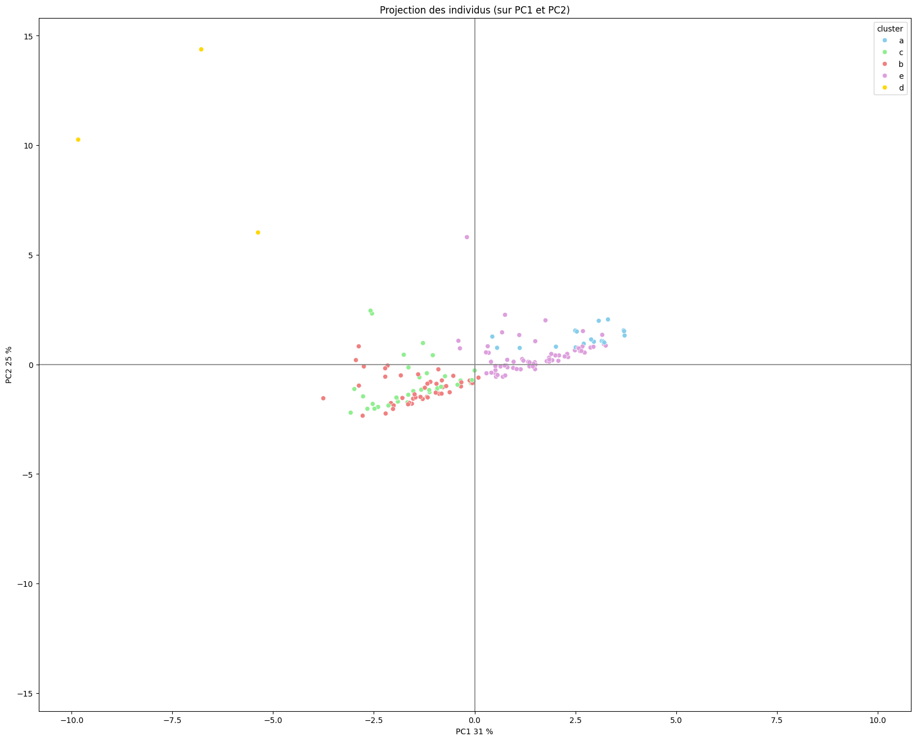
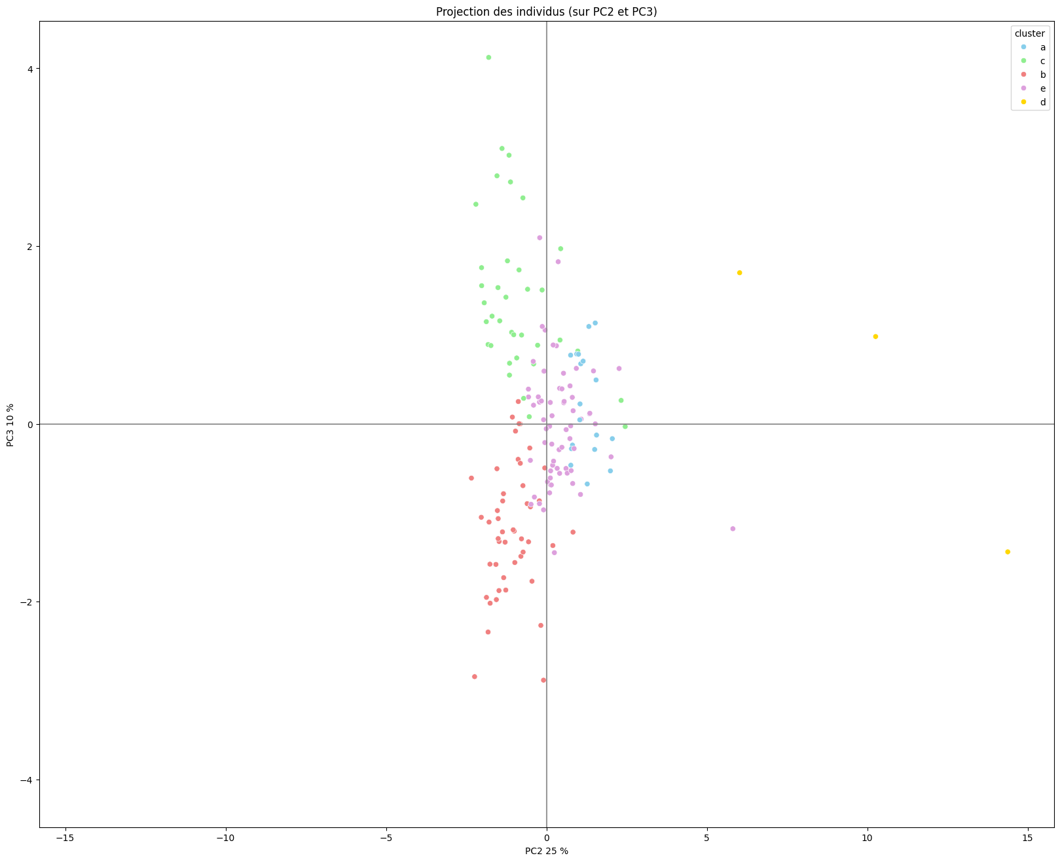
C – Résultats et recommandations
Nouvelle visualisation des projections

Slide 20
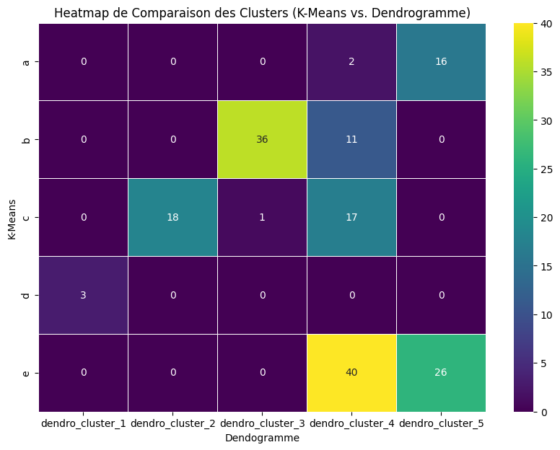
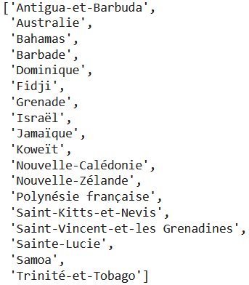
C – Résultats et recommandations
Deux méthodes pour deux résultats semblables
Pays présents à la fois dans le cluster C et dans dendro_cluster_2

Slide 21
C – Résultats et recommandations
Conclusion
La Poule qui Chante : Nous produisons un poulet bio et français de qualité et cherchons à nous développer à l’international
Nous avons identifié des pays cibles grâce à la PCA et au clustering
Choix stratégique d’expansion : le Cluster C, composé en grande partie d’îles
Analyser les candidats du cluster C plus profondément

